Slide 1
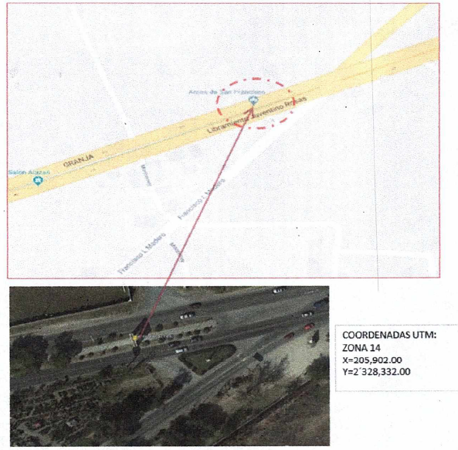
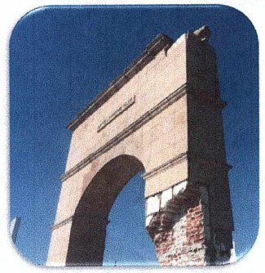
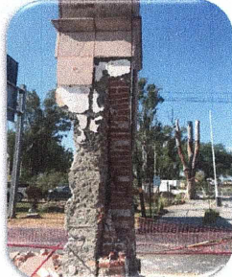
DICTÁMEN ESTRUCTURAL PRIMARIO DE MONUMENTO DE ACCESO A LA CIUDAD (ARCO), INCLUYE AVALÚO COMERCIAL DEL MONUMENTO EN EL MUNICIPIO DE SAN FRANCISCO DEL RINCÓN, GTO.
FICHA DE OBRA TERMINADA PERIODO MAYO - JUNIO
PRESUPUESTO DE LA OBRA con IVA : $26,700.00
DESCRIPCIÓN DE LOS TRABAJOS
CARTA DICTAMEN DE SEGURIDAD ESTRUCTURAL
CÉDULA DE EVALUACIÓN PRIMARIA DE SEGURIDAD ESTRUCTURAL
ESTIMACIÓN DEL VALOR DEL MONUMENTO
ANÁLISIS DE ANTECEDENTES
ANÁLISIS DE CARACTERÍSTICAS URBANAS
ANÁLISIS DEL VALOR DE REPOSICIÓN
ANÁLISIS DEL COSTO DE REPOSICIÓN PARCIAL Y TOTAL
SAN FRANCISCO DEL RINCÓN, GTO.

